Slide 1




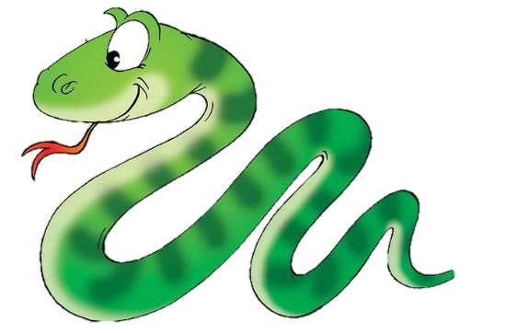
Charla sobre “Animales Venenosos y sus picaduras”
A las 19:00 h.
Salón de Actos del Ayuntamiento
Sábado 15 de Octubre
Ponente: Juan Enrique Hilanderas Jiménez
Médico del Municipio

